Slide 1
类和对象
联想教育

Slide 2

什么是面向对象？
什么是类和对象？
什么是属性和方法？

Slide 3
面向对象
什么是面向对象
什么是属性和方法？
什么是面向对象？
什么是类和对象？
什么是属性和方法？

Slide 4




什么是面向对象
系统的功能有哪些？
这些功能是否可以归类？
一个系统的源代码结构是什么样子？

Slide 5




什么是面向对象
登录
注册
…
图书管理系统
图书管理系统- 系统功能
积分
还书
借书

Slide 6
什么是面向对象
图书管理系统-功能的划分
用户
登录
注册
积分
图书类
借书
还书
…
…

Slide 7
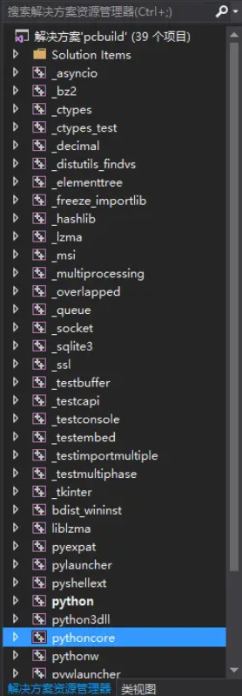

什么是面向对象
图书管理系统-项目架构
若干个包组成
若干个python文件组成

Slide 8

什么是面向对象
面向对象的由来
有趣的名字
Object-Orientation
面向对象的基本概念
模拟现实世界的概念
Notes:
Object-Orientation和模拟现实世界的概念
这两行要之后出现

Slide 9



什么是面向对象
图书管理系统
用户类
属性
方法
图书类
属性
方法
…
…

Slide 10

什么是面向对象
面向对象设计的优点：
可移植性，可维护性，安全性，更符合人类思维方式，易于开发，提高代码可读性

Slide 11

什么是面向对象
总结
面向对象的编程---object oriented programming
简称：OOP，是一种编程的思想。OOP把对象当成一个程序的基本单元，一个对象包含了数据和操作数据的函数。面向对象的出现极大的提高了编程的效率，使其编程的重用性增高。
特点
1 注重 对象和职责，不同的对象承担不同的职责
2 更加适合应对复杂的需求变化，是专门应对复杂项目开发，提供的固定套路

Slide 12

面向对象
什么是面向对象
什么是属性和方法？
什么是面向对象？
什么是类和对象？
什么是属性和方法？

Slide 13




什么是类和对象
拼运气 – 拼RP，看谁猜的准
下图中的汽车是类还是对象？

Slide 14

什么是类和对象
对象的概念：
用来描述客观事物的一个实体，由一组属性和方法构成
Notes:
世间万物皆对象，编程时时刻刻面对的处理的都是对象，以此引入对象的重要性

Slide 15
什么是类和对象
共同点？
汽车类
是一个抽象的分类
是一个具体事物
是一个具体事物
是一个具体事物
看得见 摸得着
看得见 摸得着
看得见 摸得着
Notes:
区分现实世界中的类和对象

Slide 16

类的概念：
类是具有相同属性和
方法的一组对象的集合
Notes:
类是代码的基本单位，是面向对象设计的核心，以此引入类的重要性

Slide 17

分组讨论
规则：小组任务，在5分钟内，分析并写出12306订票系统中的类和对象，写的多的组获胜

Slide 18
类和对象
· 类是模板，对象是根据类这个模板创建出来的，应该先有类，再有对象
· 类只有一个，而对象可以有很多个
不同的对象之间属性可能会各不相同
· 类中定义了什么属性和方法，对象中就有什么属性和方法，不可能多，也不可能少
类和对象的关系

Slide 19
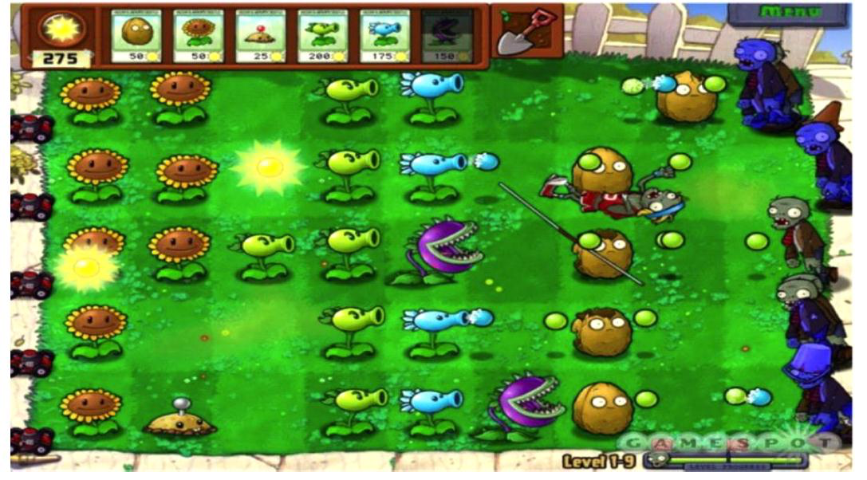
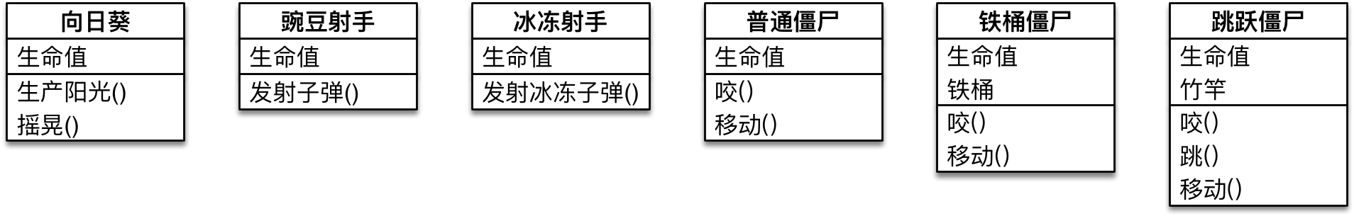
类的设计
在使用面相对象开发前，应该首先分析需求，确定一下，程序中需要包含哪些类！
01

Slide 20
类的设计
02
在程序开发中，要设计一个类，通常需要满足一下三个要素：
1 类名 这类事物的名字，满足大驼峰命名法
2 属性 这类事物具有什么样的特征
3 方法 这类事物具有什么样的行为
大驼峰命名法 - CapWords：
1 每一个单词的首字母大写
2 单词与单词之间没有下划线

Slide 21

面向对象
什么是面向对象
什么是属性和方法？
什么是面向对象？
什么是类和对象？
什么是属性和方法？

Slide 22
什么是属性和方法
实现一个完整的类
class 类名:
def 方法1(self, 参数列表):
pass
def 方法2(self, 参数列表):
pass

Slide 23
什么是属性和方法
实现一个完整的类

Slide 24

属性和方法
属性和方法的确定
· 对 对象的特征描述，通常可以定义成 属性
· 对象具有的行为（动词），通常可以定义成 方法
提示：需求中没有涉及的属性或者方法在设计类时，不需要考虑

Slide 25
案例演示

Slide 26
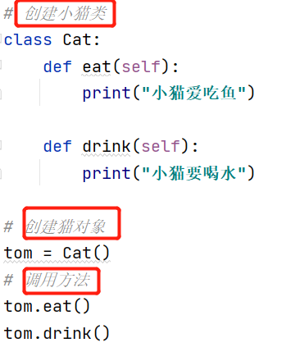
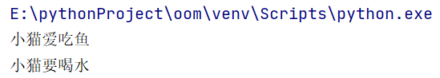
案例演示
需求
小猫爱吃鱼，小猫要喝 水
分析
1 定义一个猫类 Cat
2 定义两个方法 eat 和 drink
3 按照需求 —— 不需要定义属性
运行结果：

Slide 27
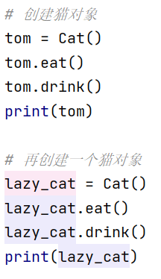
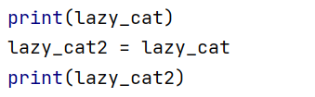
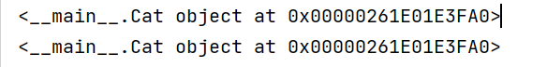
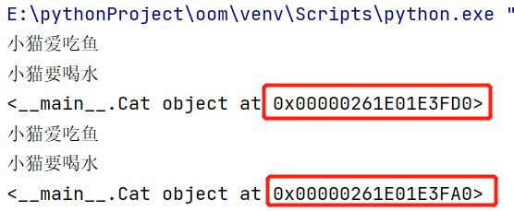
案例演示进阶
使用 Cat 类再创建一个对象
lazy_cat = Cat()
提问：tom 和 lazy_cat 是同一个对象吗？
创建好的对象赋值给一个新对象
lazy_cat2 = lazy_cat
运行结果：两个小猫是同一个对象
运行结果：两个小猫不是同一个对象

Slide 28
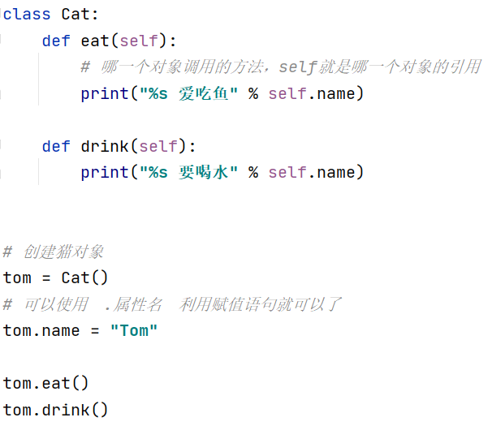
案例演示-给对象增加属性
使用 self 在方法内部输出每一只猫的名字
由哪一个对象调用的方法，方法内的self就是哪一个对象的引用
· 在类封装的方法内部，self 就表示 当前调用方法的对象自己
· 调用方法时，程序员不需要传递 self 参数
· 在方法内部
可以通过 self. 访问对象的属性
也可以通过 self. 调用其他的对象方法
在 类的外部，通过 变量名. 访问对象的 属性和方法
在 类封装的方法中，通过 self. 访问对象的 属性和方法

Slide 29
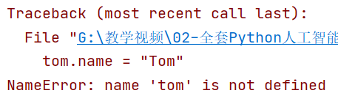
案例演示-在类的外部给对象增加属性
将案例代码进行调整，先调用方法 再设置属性，观察一下执行效果
tom = Cat()
tom.drink()
tom.eat()
tom.name = "Tom"
print(tom)
程序执行报错如下：
提示：
· 在日常开发中，不推荐在 类的外部 给对象增加属性
如果在运行时，没有找到属性，程序会报错
· 对象应该包含有哪些属性，应该 封装在类的内部

Slide 30


知识点回顾
1. 什么是类？
2. 为什么要使用类？
3. 什么是对象？
4. 类和对象之间是什么关系？
5. 创建一个类有什么规则？
提问互动：

